Slide 1






CHÀO MỪNG CÁC EM ĐẾN VỚI BÀI HỌC NGÀY HÔM NAY!

Slide 2










Chủ đề 4 – Tuần 15
RÈN LUYỆN TÍNH KIÊN TRÌ, CHĂM CHỈ (tiết 2)

Slide 3







TRÒ CHƠI HÁI TÁO

Slide 4














Slide 5


Câu 1. Đâu không phải là câu tục ngữ, thành ngữ nói về tính kiên trì, chăm chỉ:
A. Có chí thì nên
C. Ai ơi giữ chí cho bền, dù ai xoay hướng đổi nền mặc ai
C. Ai ơi giữ chí cho bền, dù ai xoay hướng đổi nền mặc ai
B. Có công mài sắt
có ngày nên kim
D. Siêng làm thì có,
siêng học thì hay

Slide 6
Câu 2. Đâu không phải là câu ca dao nói về tính kiên trì, chăm chỉ:
A. Người đời ai khỏi gian nan/ Gian nan có thưở thanh nhành có khi
C. Ai ơi giữ chí cho bền /
Dù ai đổi hướng xoay chiều mặc ai
B. Thời giờ thấm thoát thoi đưa/ Nó đi đi mãi không chời đợi ai.
B. Thời giờ thấm thoát thoi đưa/ Nó đi đi mãi không chời đợi ai.
D. Có bột mới gột nên hồ/
Tay không mà đựng cơ đồ mới ngoan

Slide 7
Câu 3. Việc làm nào dưới đây thể hiện tính kiên trì, chăm chỉ trong học tập:
vui chơi,
đoàn kết với bạn bè
C. đi học chuyên cần,
làm bài tập đầy đủ
C. đi học chuyên cần,
làm bài tập đầy đủ
B. Chia sẻ,
gần gũi với thầy cô
D. Cả A, B, C đều đúng

Slide 8
Câu 4. Chọn đáp án đúng nhất: Tính kiên trì, chăm chỉ của con người ảnh hưởng đến:
niềm kiêu hãnh
của mỗi người
C. sự thành công
của mỗi người
C. sự thành công
của mỗi người
B. sự tự hào của mỗi người
D. sự tự tin đối với bản thân

Slide 9
Câu 5. Yếu tố quan trọng quyết định đến sự thành công của mỗi con người là:
A. Xã giao tốt
C. kiên trì, chăm chỉ
B. Có kiến thức vững vàng
D. Cả A, B, C đều đúng
D. Cả A, B, C đều đúng

Slide 10






NỘI DUNG BÀI HỌC
2. Xây dựng kế hoạch rèn luyện tính kiên trì, chăm chỉ
3. Rèn luyện tính kiên trì, chăm chỉ

Slide 11






2. Xây dựng kế hoạch rèn luyện tính kiên trì, chăm chỉ
Em lập kế hoạch theo trình tự sau:
Xác định được mục tiêu cần rèn luyện
Xác định những nhiệm vụ cần thực hiện để rèn luyện được tính kiên trì, chăm chỉ.
Xác định cách thức thực hiện những việc này.
Dự kiến thời gian, địa điểm thực hiện.

Slide 12

2. Xây dựng kế hoạch rèn luyện tính kiên trì, chăm chỉ
Gợi ý:
Mục tiêu | Nhiệm vụ cần thực hiện | Cách thực hiện | Thời gian, địa điểm thực hiện
Chăm chỉ làm việc nhà | Chủ động, tự giác làm việc nhà | - Dọn dẹp nơi ở, góc học tập hằng ngày. - Nấu ăn - Giặt và phơi quần áo... | - Sau giờ học - Ngày nghỉ - Tại nhà
 | Chăm sóc cây trồng, vật nuôi | - Tưới cây - Cho vật nuôi ăn - Dọn dẹp nơi ở của vật nuôi | - Sau giờ học - Ngày nghỉ - Tại nhà

Slide 13

2. Xây dựng kế hoạch rèn luyện tính kiên trì, chăm chỉ
Tính kiên trì, chăm chỉ của mỗi người có được chủ yếu là do rèn luyện. Lập được kế hoạch rèn luyện tính kiên trì, chăm chỉ giúp mỗi chúng ta chủ động hơn trong việc rèn luyện và rèn luyện đạt kết quả.

Slide 14




2. Xây dựng kế hoạch rèn luyện tính kiên trì, chăm chỉ
Chia sẻ kế hoạch rèn luyện của em
Những cách thức rèn luyện tính kiên trì, chăm chỉ của bản thân.
Những thuận lợi và khó khăn khi HS thực hiện việc rèn luyện tính kiên trì, chăm chỉ.

Slide 15






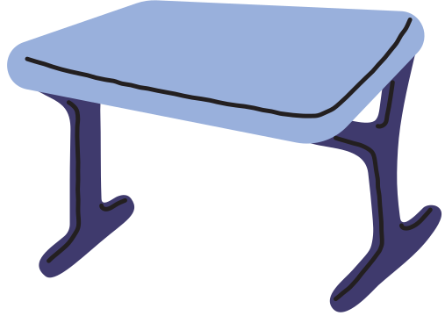

3. Rèn luyện tính kiên trì, chăm chỉ
Rèn luyện tính kiên trì, chăm chỉ trong học tập và trong công việc gia đình theo kế hoạch đã lập.
Ghi lại kết quả rèn luyện tính kiên trì, chăm chỉ của bản thân (có thể chụp ảnh, quay video clip,...) để chia sẻ với các bạn.

Slide 16







KẾT LUẬN
Kiên trì, chăm chỉ là yếu tố quan trọng giúp mỗi người đi tới đích của công việc và đạt được thành công. Tính kiên trì, chăm chỉ của mỗi con người không phải tự nhiên có được. Những tính đó được hình thành trong quá trình chúng ta lao động và học tập.

Slide 17








HƯỚNG DẪN VỀ NHÀ
Ôn lại kiến thức đã học
Tìm hiểu nội dung tuần 16 - Quản lí chi tiêu.

Slide 18
CẢM ƠN CÁC EM ĐÃ LẮNG NGHE
BÀI GIẢNG!

